Slide 1
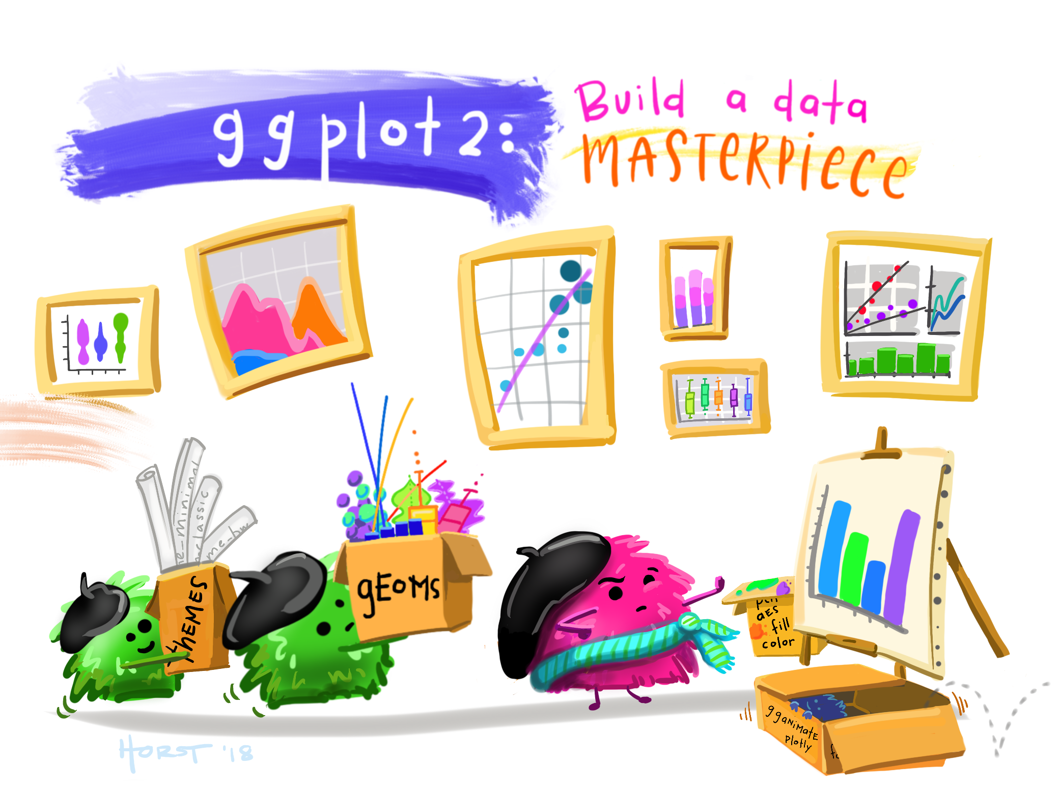
Einführung in ggplot2
und
Extension packages
15.02.2024

Slide 2
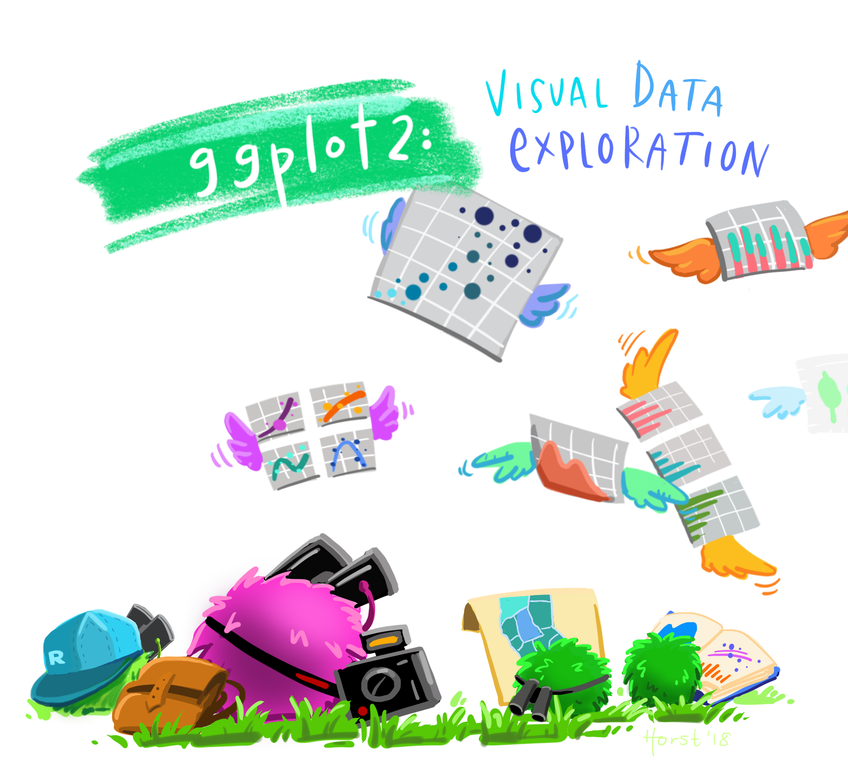
{ggplot2} basics
ggplot2 ist ein R ist ein package um statistische Ergebnisse und Daten darzustellen
ggplot2 ist Teil des tidyverse
Im Gegensatz zu anderen grafik packages hat ggplot eine zugrundeliegende Grammatik, Grammar of Graphics erlaubt es unabhängige Komponenten in einem Graphen zu kombinieren

Slide 3

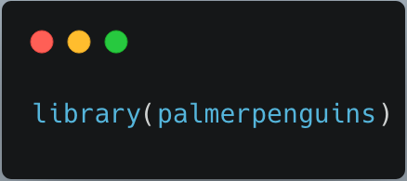
{ggplot2} basics

Slide 4
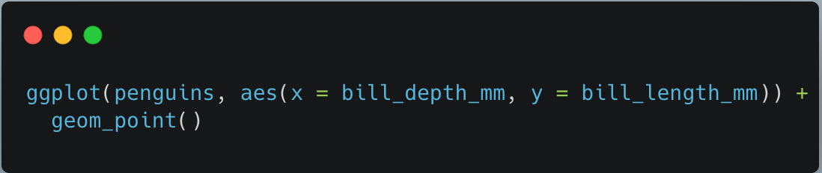
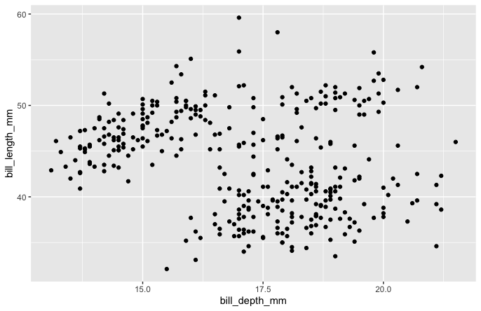
{ggplot2} basics
Ein ggplot besteht aus drei Elementen:
Plot = Data + Aesthetics + Geometry.

Slide 5
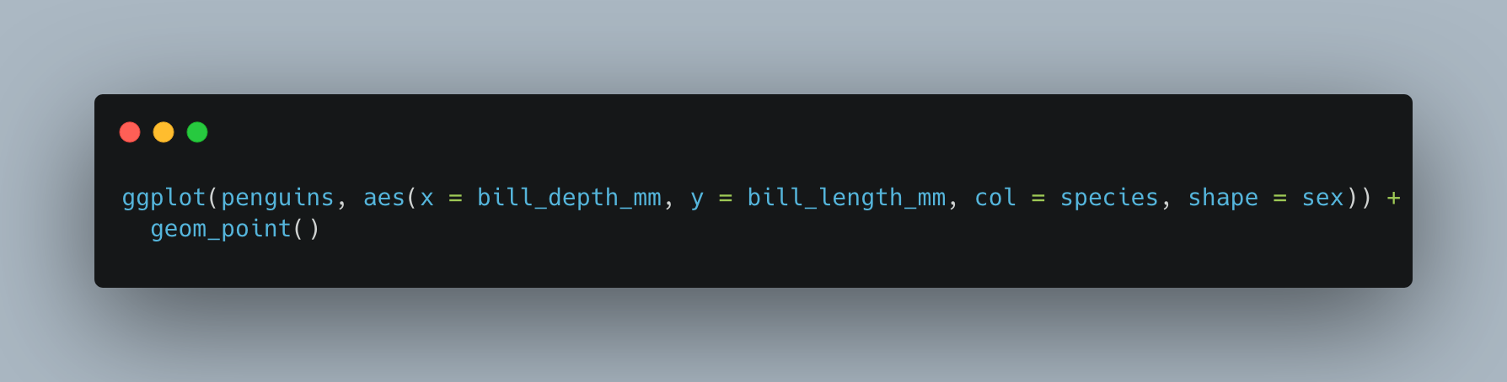
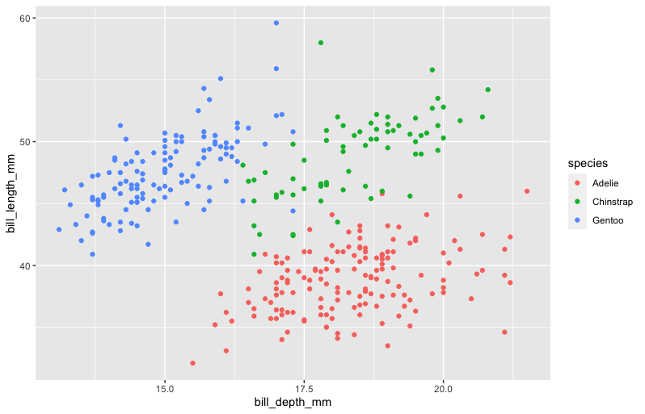
{ggplot2} basics

Slide 6
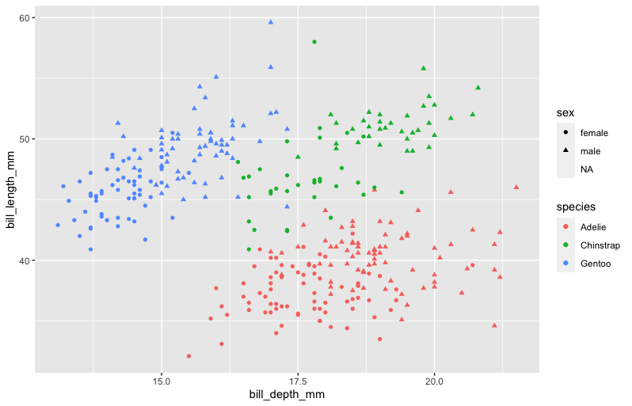
{ggplot2} basics

Slide 7
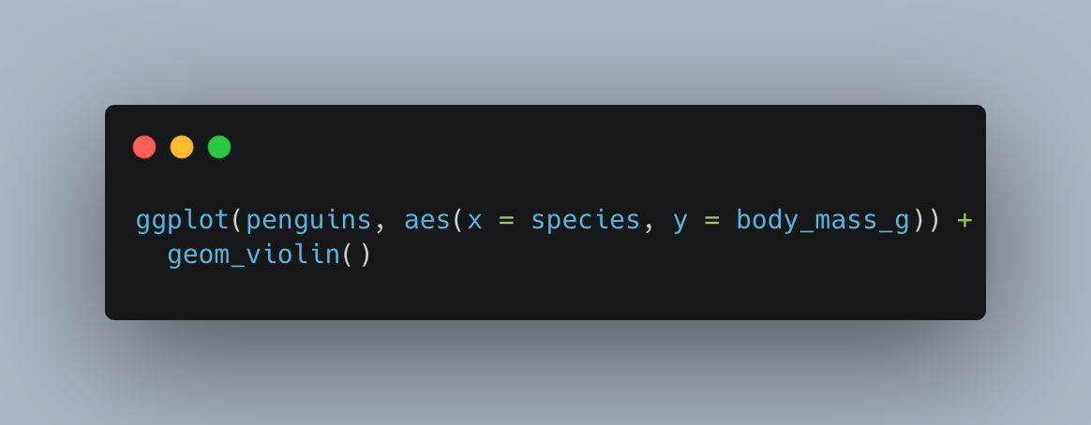
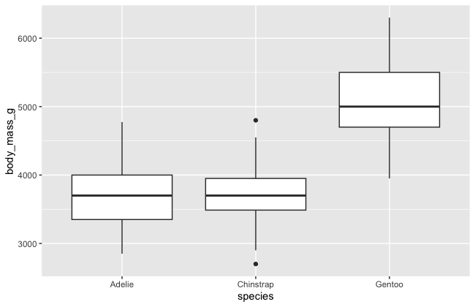
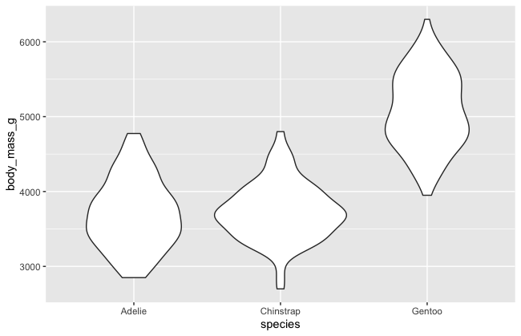
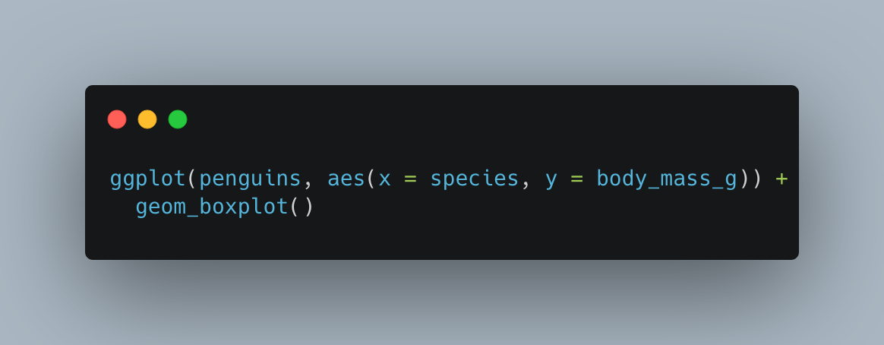
{ggplot2} basics

Slide 8
{ggplot2} basics
Weitere Beispiele für Plots (Barplot, Histogram, etc.) könnt ihr auf meiner GitHub-Seite finden:
https://github.com/JanDroll/R_Group

Slide 9
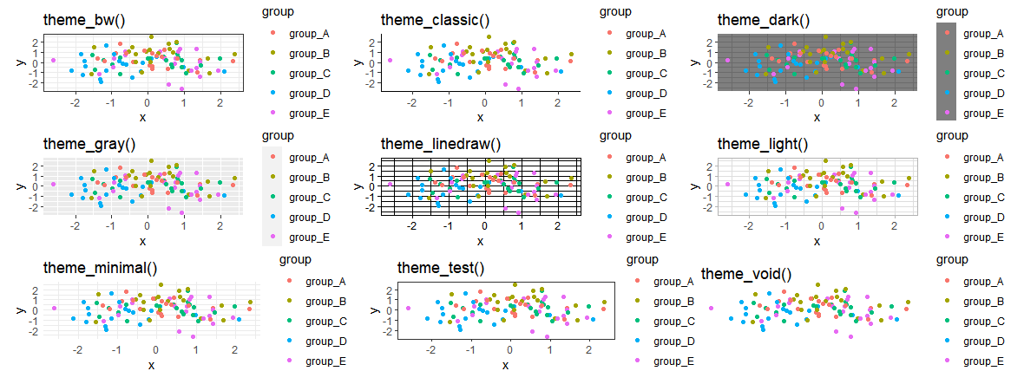
{ggplot2} basics - themes

Slide 10
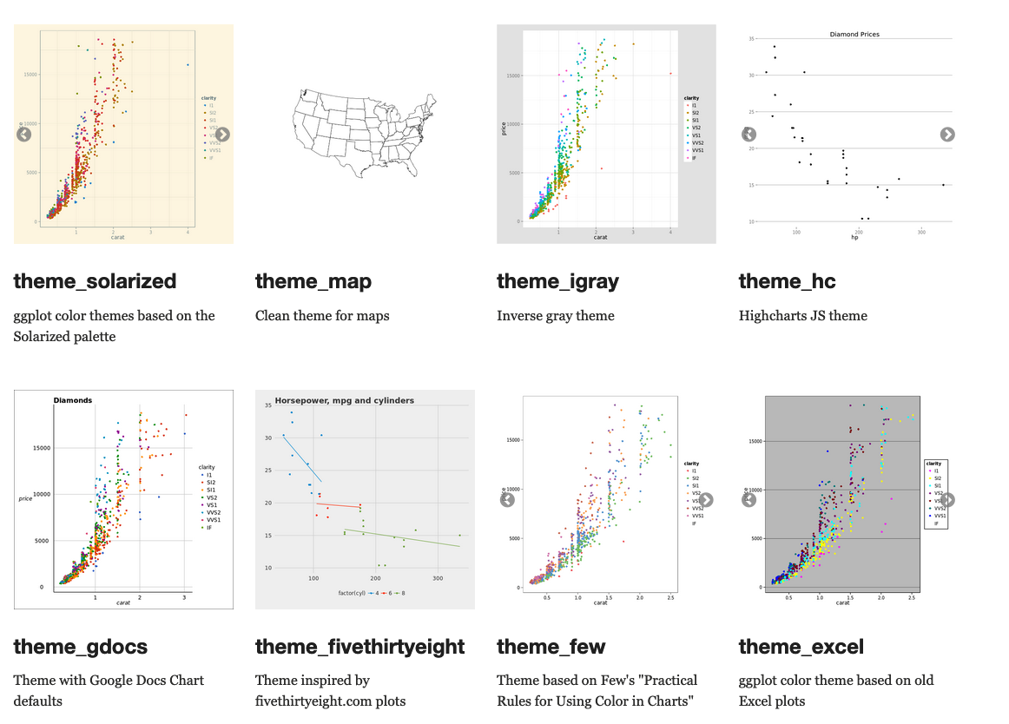
{ggthemes}

Slide 11
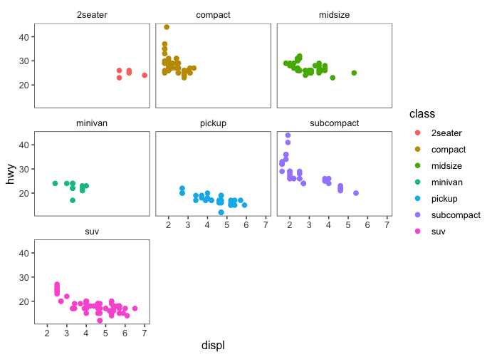
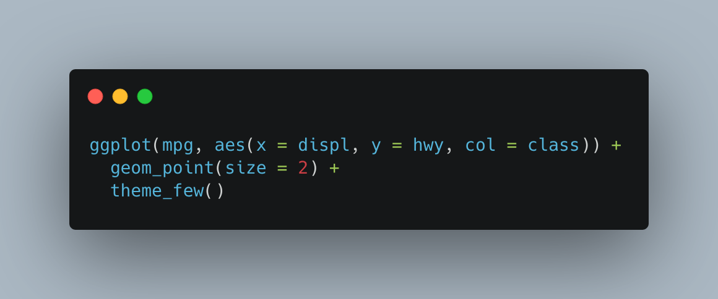
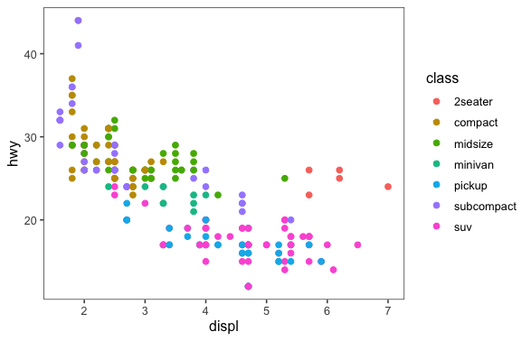
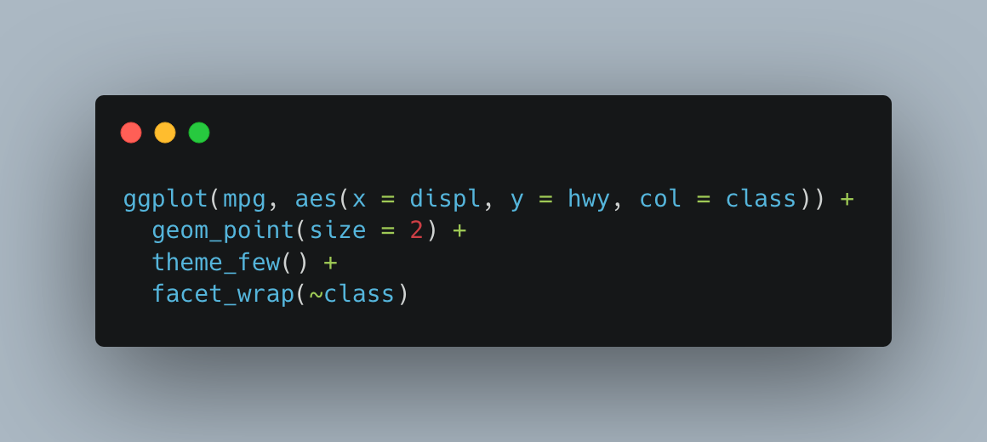
{ggthemes}

Slide 12
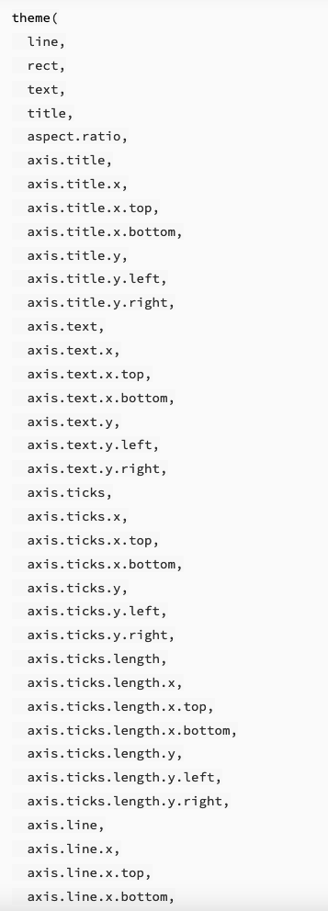
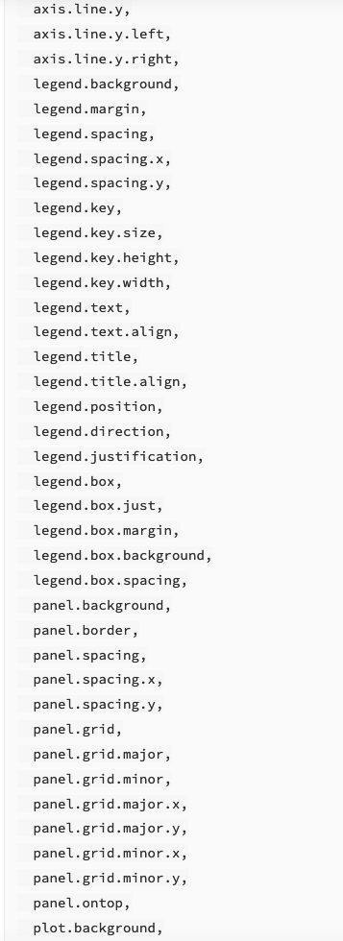
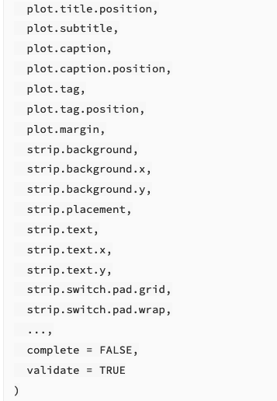
{ggplot2} basics
Mit dem theme() Befehl kann jeder Aspekt einer theme verändert werden

Slide 13
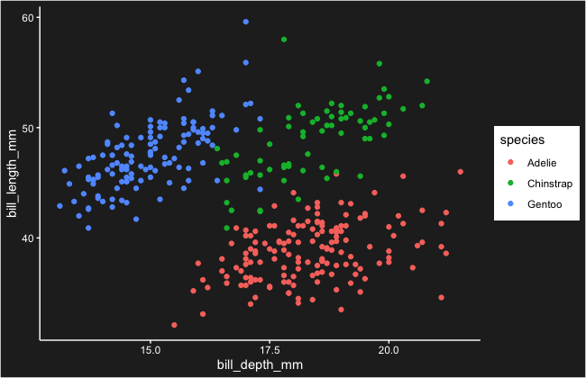
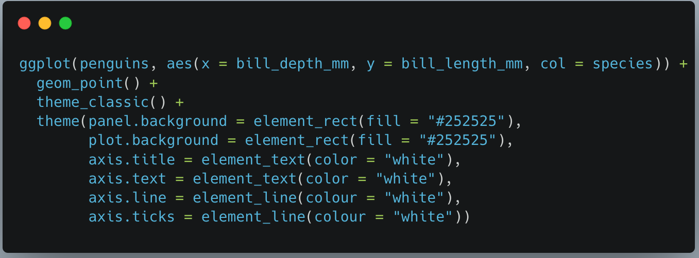
{ggplot2} basics
Mit dem Befehl theme() lassen sich alle Aspekte einer Voreinstellung verändern

Slide 14
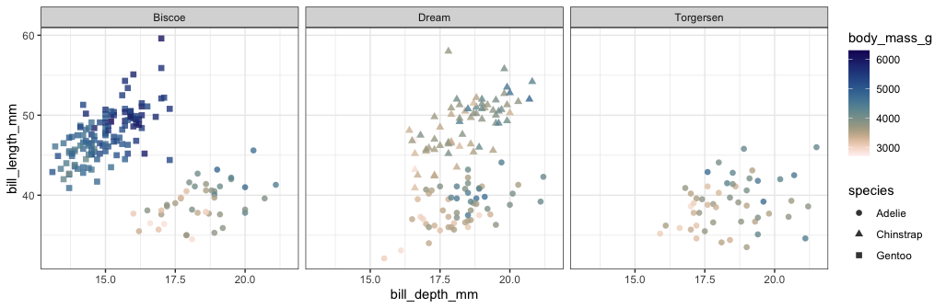
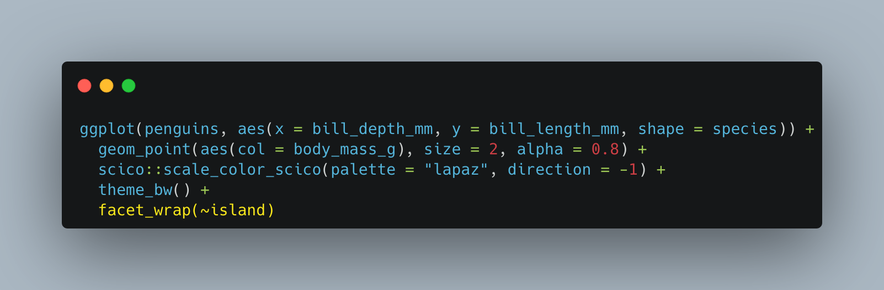
facet_wrap & facet_grid()

Slide 15
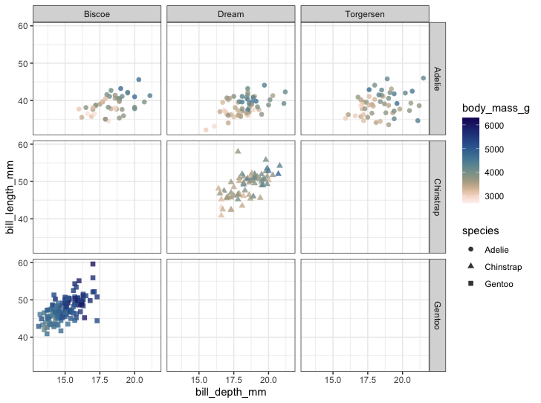
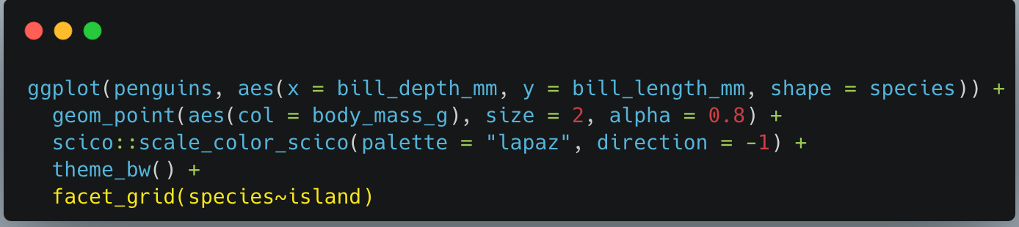
facet_wrap & facet_grid()

Slide 16

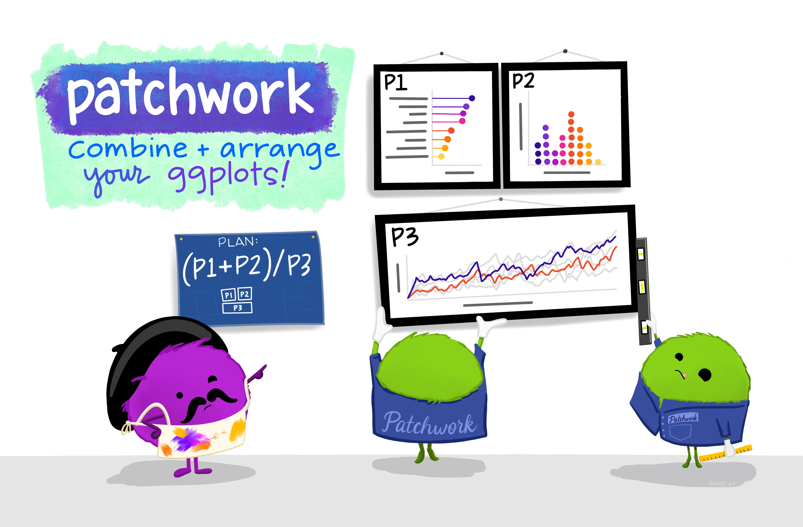
{patchwork}
Mit dem package Patchwork können einzelne Graphen zusammen in einer Figure verbunden werden
Die Benutzung ist sehr einfach, man bidet einfach einzelne Plots zusammen

Slide 17
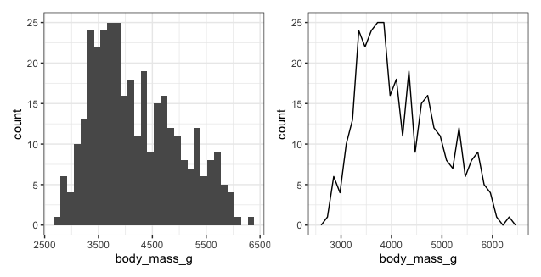
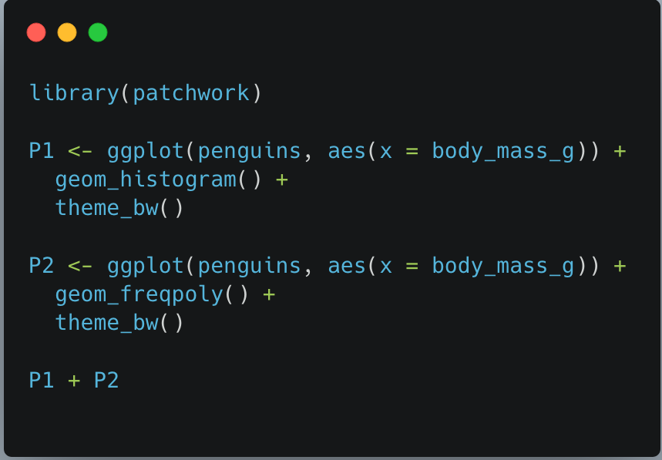
{patchwork}

Slide 18
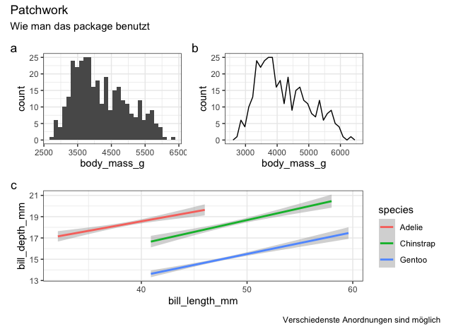
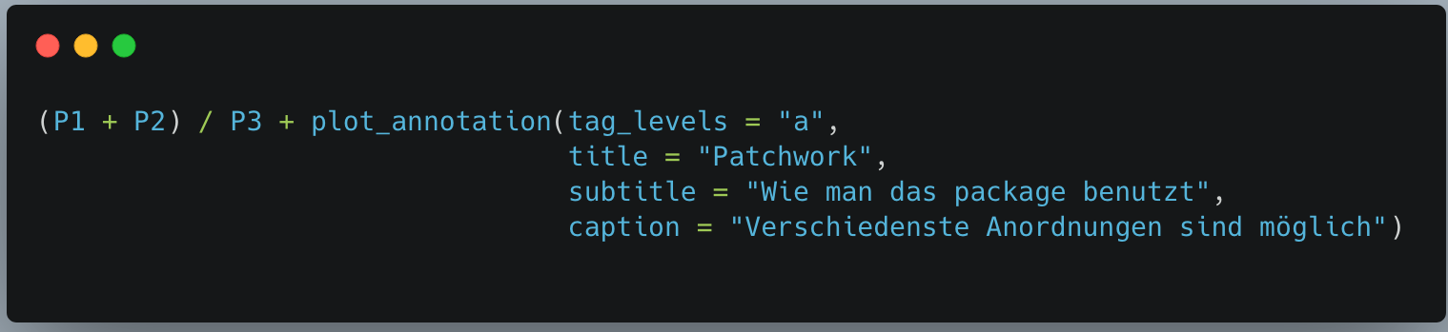
{patchwork}
Als tags kann man auch benutzen:
Kleine Buchstaben (“a”)
Nummern (“1”)
Römische Zahlen (“I”)
Kleine römische Nummern (“i”)
Kombinationen sind auch möglich
tag_levels = c(“A”, “1”)

Slide 19
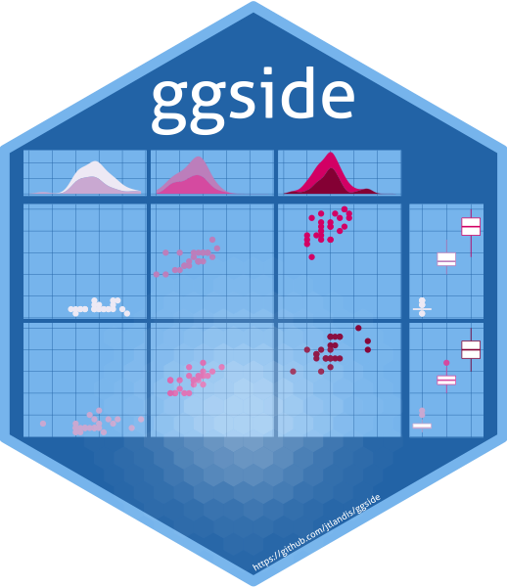
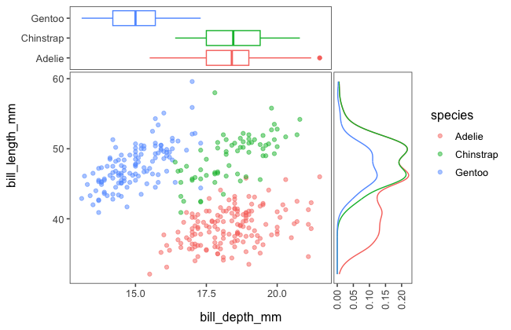
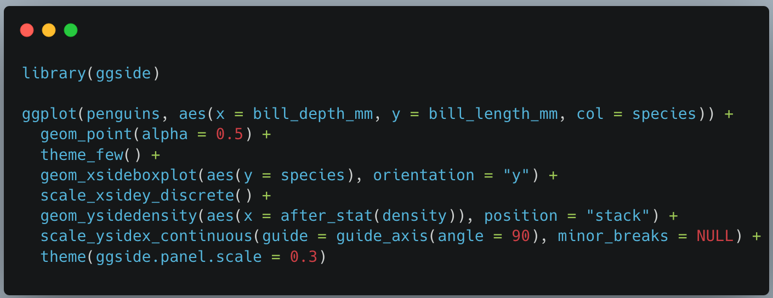
{ggside}
Das ggside package erlaubt es die jeweilige Achse zu erweitern

Slide 20
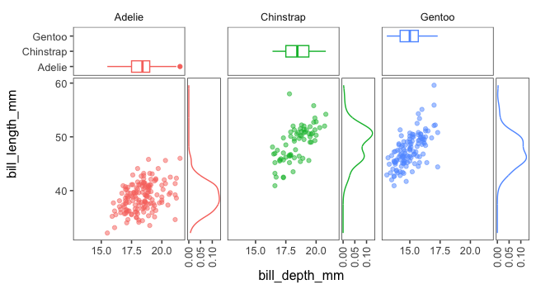
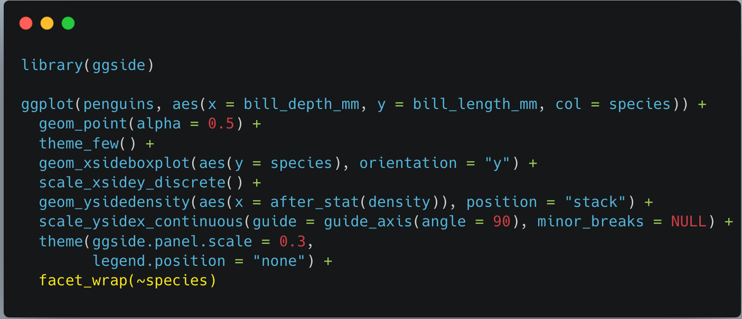
{ggside}

Slide 21
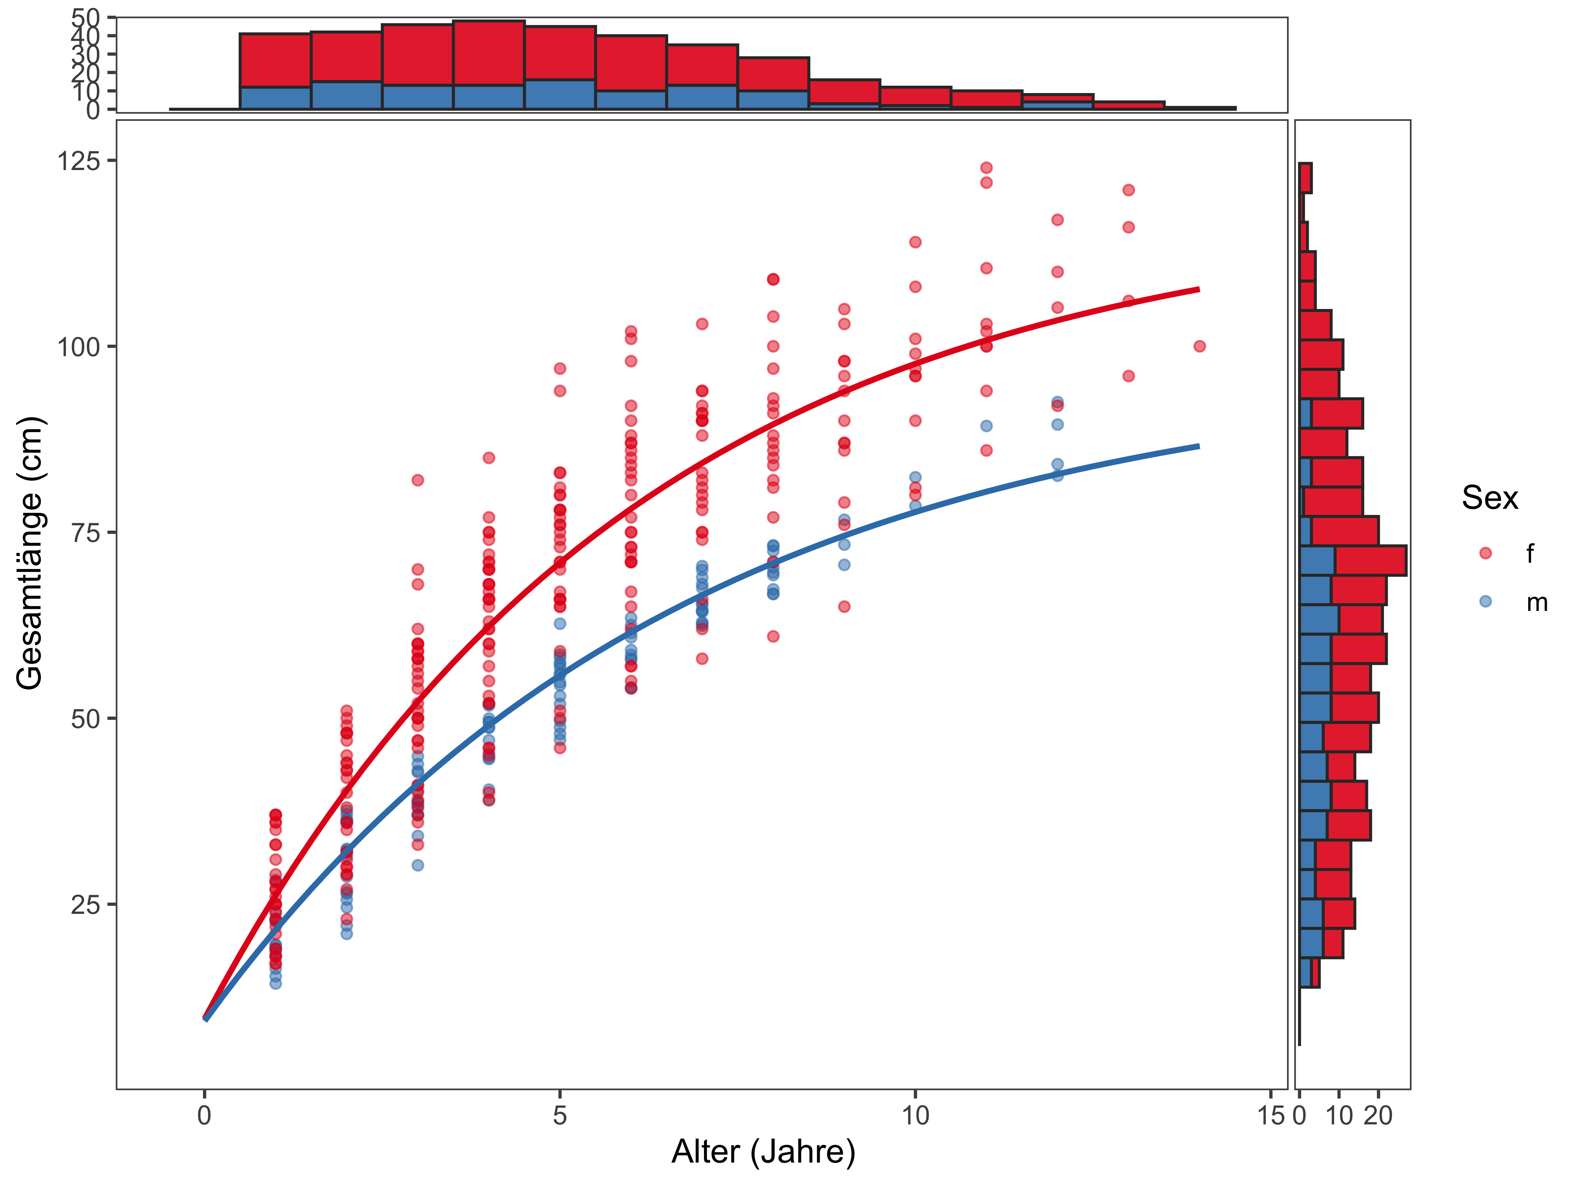
{ggside}

Slide 22
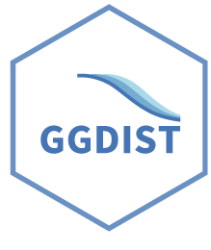
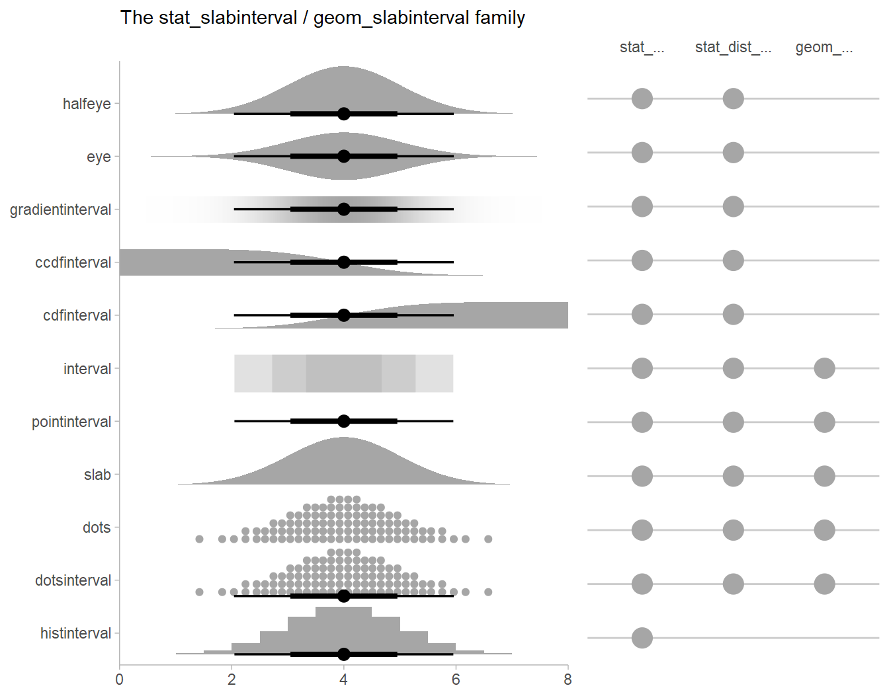
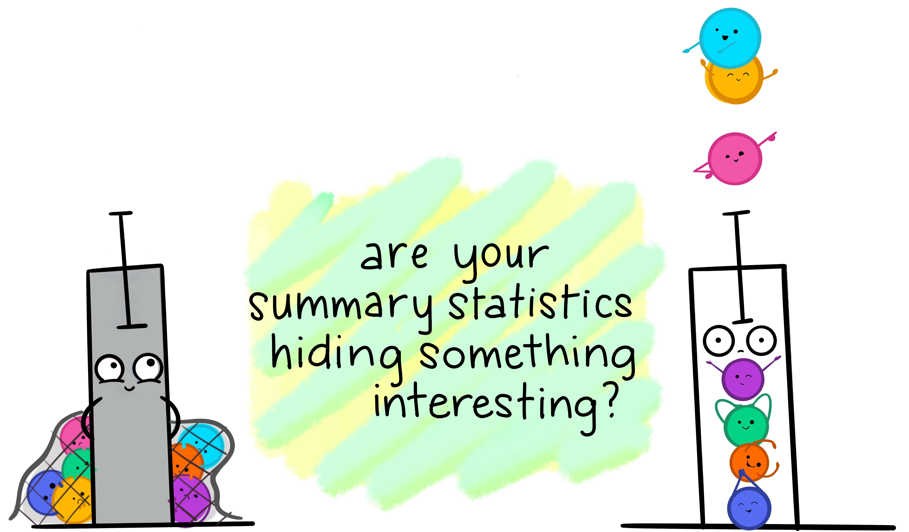
{ggdist}
ggdist is an R package that provides a flexible set of geoms and stats designed especially for visualizing distributions and uncertainty

Slide 23
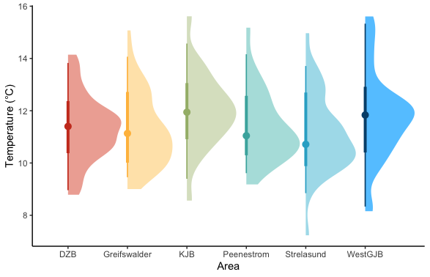
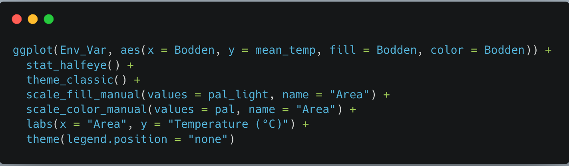
{ggdist}
ggdist::geom_halfeye

Slide 24
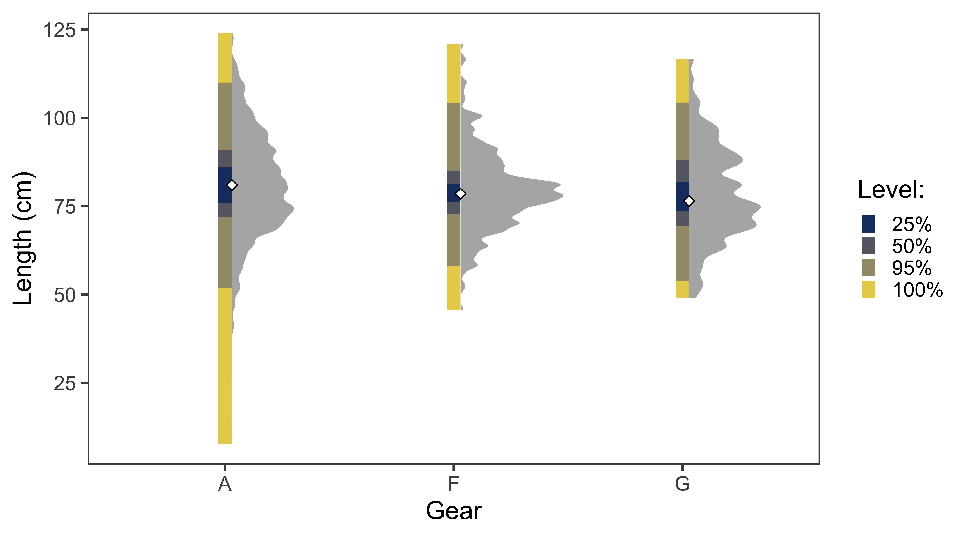
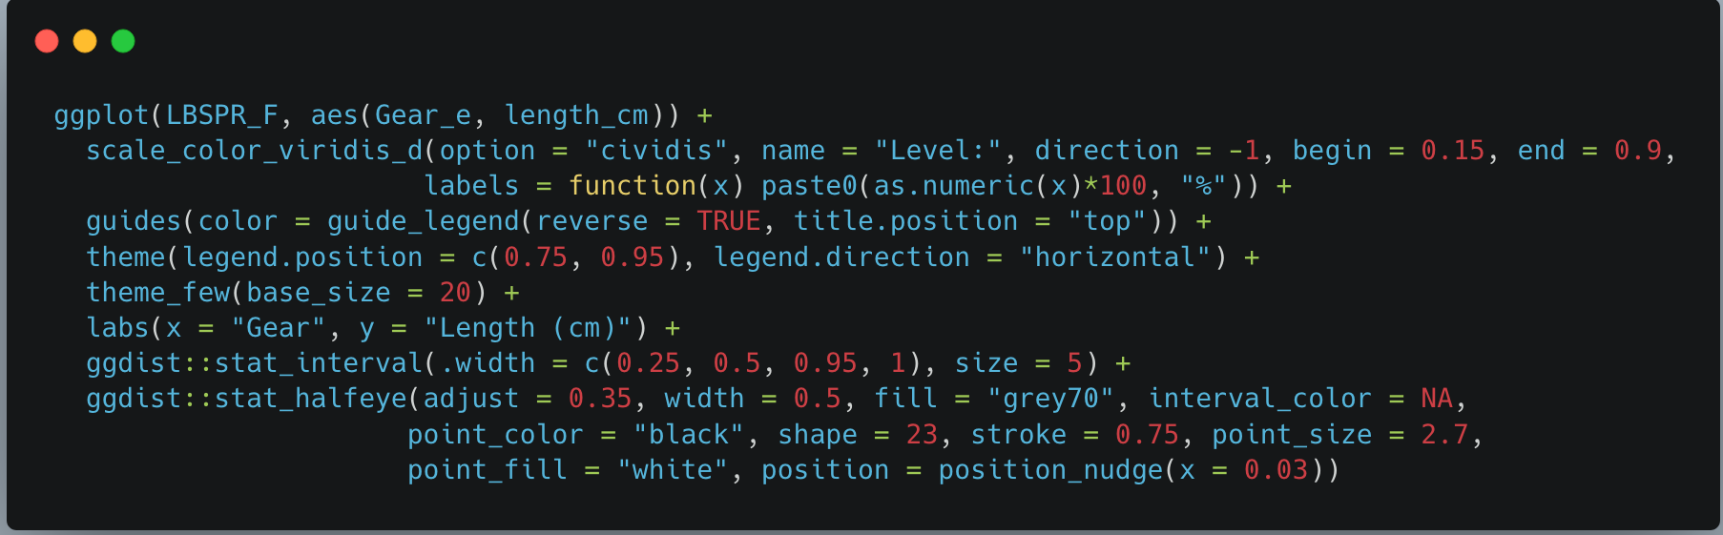
{ggdist}
Geom_interval with geom_halfeye

Slide 25
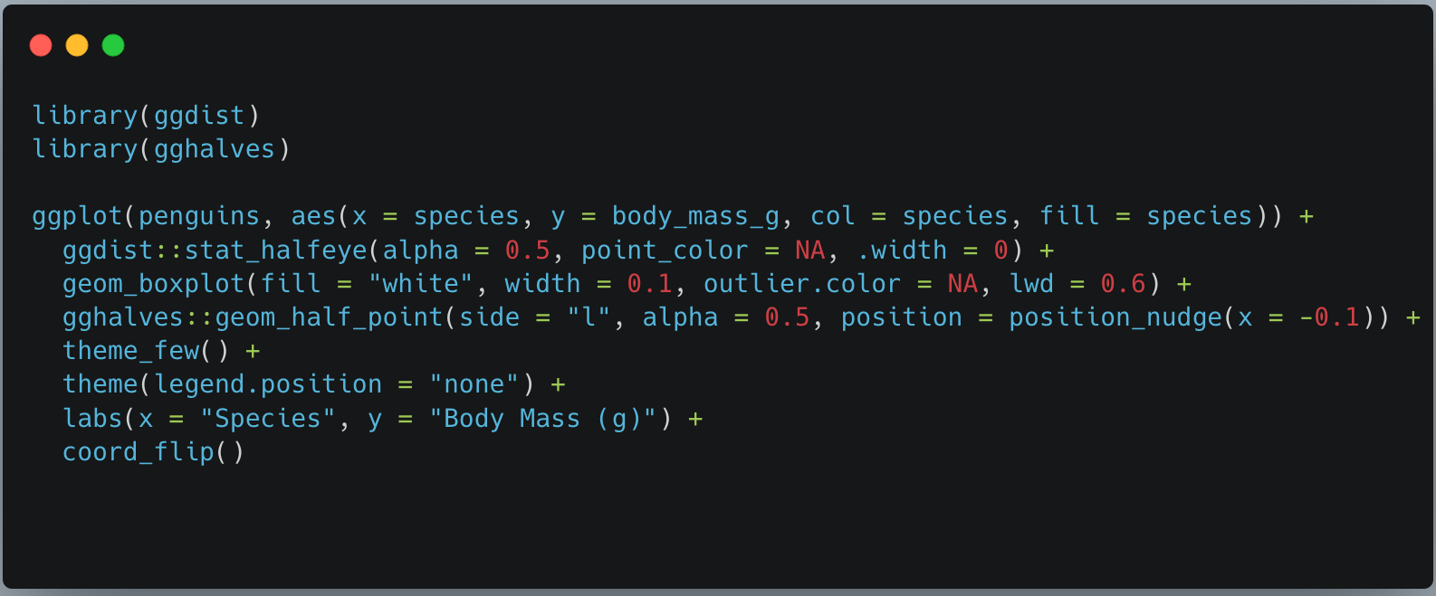
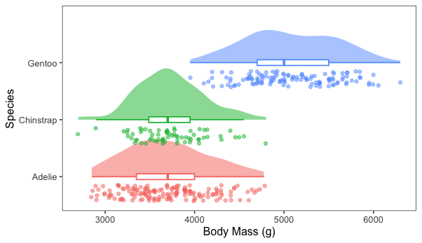
{ggdist} {gghalves}

Slide 26
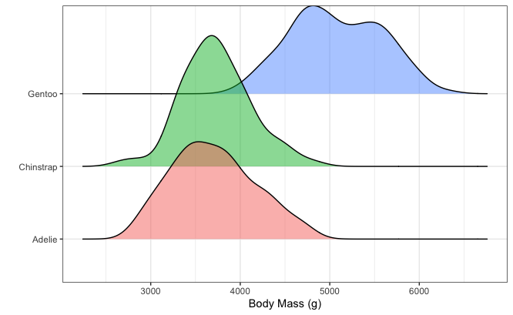
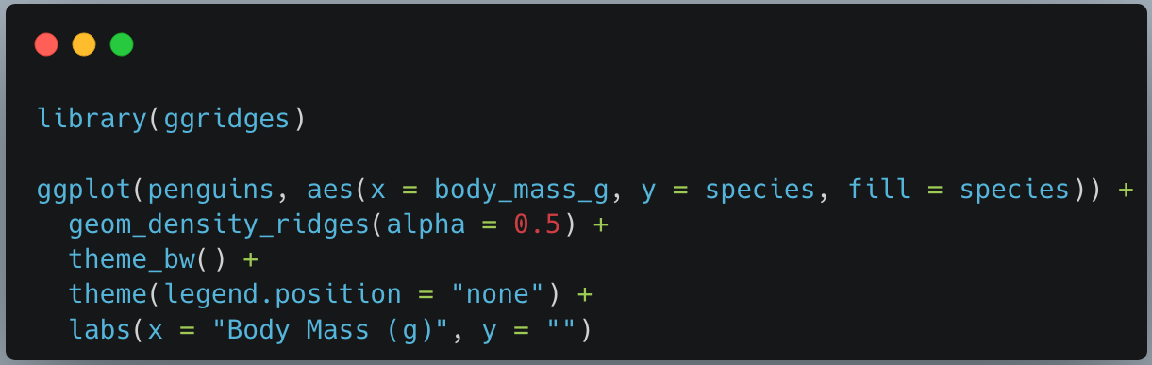
{ggridges}
Mit dem ggridges package lassen sich ridgeline plots einfach erstellen

Slide 27
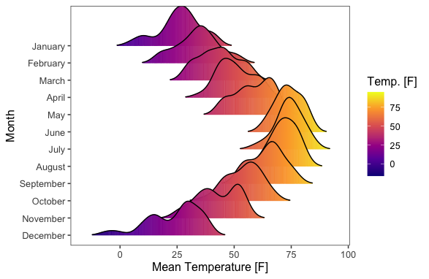

{ggridges}

Slide 28



{gganimate}

Slide 29



{MetBrewer}
MetBrewer offers color palettes based on works at the Metropolitan Museum of Art in New York

Slide 30




{fishualize}
Das fishualize package stellt Farbpaletten bereit, die auf Farben von Fischen basieren, darüber hinaus Fischschemen

Slide 31


{ggsci}
ggsci offers a collection of ggplot2 color palettes inspired by scientific journals, data visualization libraries, science fiction movies, and TV shows.

Slide 32



{wesanderson}
Farbpaletten basierend auf Wes Anderson Filmen

Slide 33

{scico}
39 Farbpaletten
Farbenblindfreundlich
Farben werden gleich wahrgenommen

Slide 34


Ändern von Farben
ggplot hat einige eingebaute Farbpaletten:
Wichtig hierbei ist zwischen scale_color_ und scale_fill_ zu unterscheiden
Die zuvor gezeigten packages haben meistens eigene Befehle, um die Farben zu ändern z.B.:

Slide 35


